Slide 1
এই স্লাইডটি সম্মানিত শিক্ষকমণ্ডলীর জন্য, বিধায় স্লাইডটি হাইড করে রাখা হয়েছে।
এই কন্টেন্টটি শ্রেণি কক্ষে উপস্থাপনের সময় কিছু নির্দেশনা প্রয়োজনীয় স্লাইডের slide note এ সংযোজন করা হয়েছে। আশা করি সম্মানিত শিক্ষকমণ্ডলী পাঠটি উপস্থাপনের পূর্বে উল্লেখিত note দেখে নিবেন। এছাড়াও শিক্ষকমণ্ডলী প্রয়োজনবোধে তার নিজস্ব কৌশল প্রয়োগ করতে পারবেন । f5 চেপে পাঠ উপস্থাপন শুরু করবেন।

Slide 2
স্বা
গ
ত
ম

Slide 3
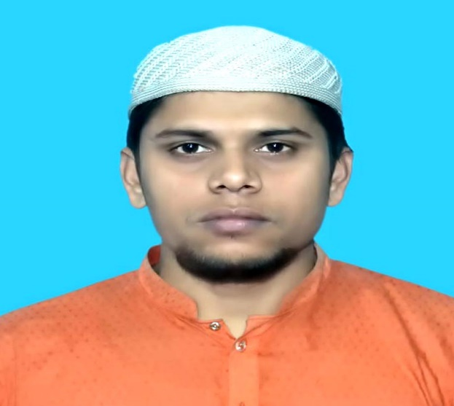
পরিচিতি
অধ্যায়ঃ 2য় (ইবাদাত)
পাঠঃ ০৯
সময়ঃ ৫০ মিনিট
মোঃ সাইফুল ইসলাম
সহকারী শিক্ষক
সোনামুখী উচ্চ বিদ্যালয়
আক্কেলপুর,জয়পুরহাট।
মোবাইল-০১৯১৬৩১৬১৬০
saifulpcakkelpur@gmail.com
Notes:
সম্মানিত শিক্ষকমন্ডলী আপনারা ইচ্ছে করলে এই slide টি Hide করে রাখতে পারবেন। Hide করার পদ্ধতি হলো রিবন বার এর Slide Show তে ক্লিক করে Hide Slide এর উপর ক্লিক করলে hide হয়ে যাবে। এক্ষেত্রে f5 চেপে Slide Show করলে Hide করা page আর দেখা যাবে না।

Slide 4
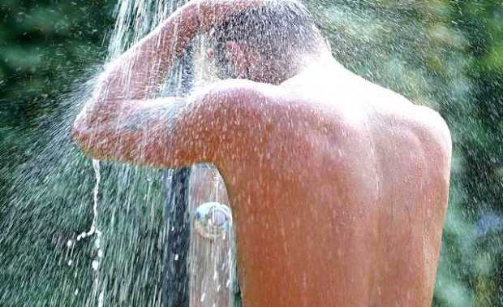
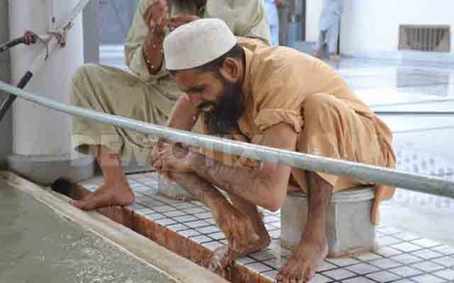
চিত্রগুলো দেখ এবং বল.........
গোসল
অজু
তায়াম্মুম
প্রতিটি কাজ আদায়ের কী রয়েছে?
Notes:
ক্যাপশন আসার আগে ছবি দেখে উত্তর নেওয়ার চেষ্টা করতে হবে।

Slide 5
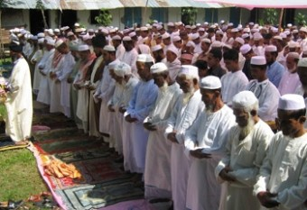
আজকের পাঠের বিষয়
Notes:
ছবিটি প্রকাশ করার পর প্রশ্ন করার মাধ্যমে আসল উত্তর বাহির করে নেওয়ার চেষ্টা করতে হবে।

Slide 6
শিখনফল
এ পাঠ শেষে শিক্ষার্থীরা…
১। সালাত সম্পর্কে বর্ণনা করতে পারবে।
২। দুই রাকাত বিশিষ্ট সালাত আদায়ের নিয়ম বর্ণনা করতে পারবে।
৩। তিন রাকাত বিশিষ্ট সালাত আদায়ের নিয়ম বর্ণনা করতে পারবে।
৪। চার রাকাত বিশিষ্ট সালাত আদায়ের নিয়ম বর্ণনা করতে পারবে।
Notes:
শিক্ষার্থীদের দ্বারা শিখনফল পড়ে নেওয়া যেতে পারে । সম্মানিত শিক্ষকমন্ডলী আপনারা ইচ্ছে করলে এই slide টি Hide করে রাখতে পারবেন।

Slide 7
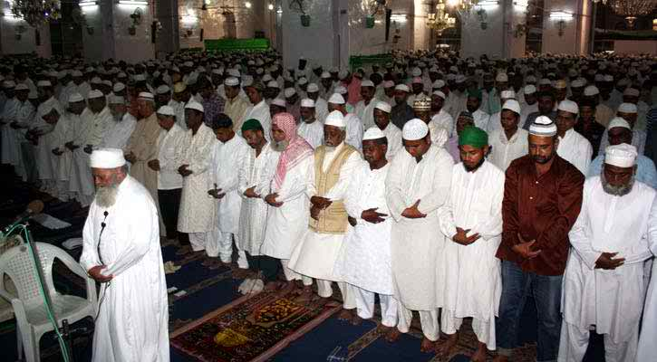
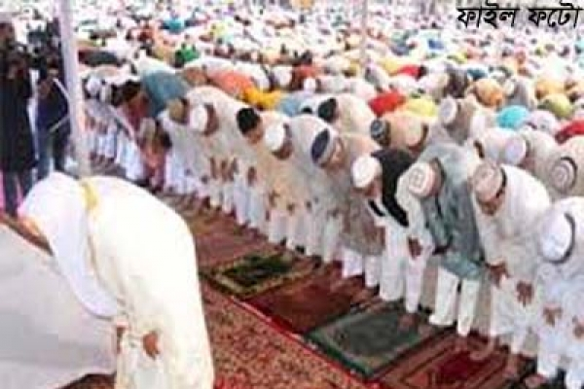
নামায একটি গুরুত্বপূর্ণ ইবাদাত
এ সম্পর্কে রাসূল (স.) বলেন-
“তোমরা নামায আদায় কর যেমনি ভাবে আমাকে আদায় করতে দেখেছ।’’(বুখারি)
Notes:
ক্যাপশন আসার আগে ছবি দেখে উত্তর নেওয়ার চেষ্টা করতে হবে।

Slide 8
লোক দেখানো কিংবা উদাসীনভাবে আদায়কৃত সালাত আল্লাহ কবুল করেন না।
একটি ভিডিও দেখি
এমন সালাত আদায়কারী সম্পর্কে আল্লাহ বলেন-
“সুতরাং দুর্ভোগ সেই সালাত আদায়কারীদের জন্য যারা তাদের সালাত সমন্ধে উদাসীন, যারা লোক দেখানোর জন্য ওটা (সালাত) আদায় করে।’’(সূরা আল মাউনঃ-৪-৬)

Slide 9
একক কাজ
সময়
৩+২ মিনিট
জামাতে নামাজ আদায় করতে হবে কেন লিখ।
9
9
Notes:
.৩ মিনিট এর মাঝে কাজ শেষ করতে হবে এবং কে কী লিখল তা দুই এক জনের কাছ থেকে শুনতে হবে এর পর উত্তর বলতে হবে ।ছবি দেখে যেন বুঝতে পারে কী উত্তর হতে পারে এ জন্য এ ছবি দেওয়া। একজনের খাতা অন্যের মাধ্যমে মূল্যায়ন করে নেওয়া যেতে পারে।

Slide 10
দুই রাকাআত বিশিষ্ট সালাত আদায়ের নিয়ম
এ সম্পর্কিত একটি ভিডিও দেখি
নামাজ আদায়ের নিয়ম
দুই রাকাত নামাজ দায়ের নিয়ম
Notes:
শিক্ষক নিজে নামাজ আদায় করে দেখাতে পারেন।

Slide 11
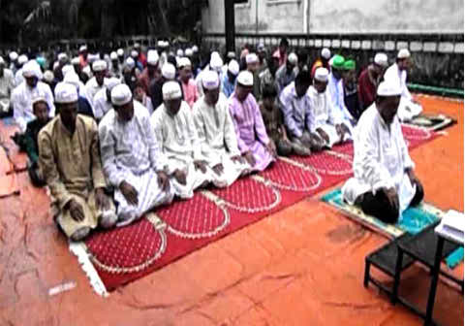
জোড়ায় কাজ
সময়
৫
মিনিট
দুই রাকাত বিশিষ্ট সালাত কর।
Notes:
ছবি দেখে যেন বুঝতে পারে কি উত্তর হতে পারে এ জন্য এ ছবি দেওয়া। (একজন অনুশীলন করবে একজন দেখবে)

Slide 12
তিন রাকাআত বিশিষ্ট সালাত আদায়ের নিয়ম
এ সম্পর্কিত একটি ভিডিও দেখি
তিন রাকাত নামাজ আদায়ের নিয়ম
Notes:
শিক্ষক নিজে নামাজ আদায় করে দেখাতে পারেন।

Slide 13
চার রাকাআত বিশিষ্ট সালাত আদায়ের নিয়ম
এ সম্পর্কিত একটি ভিডিও দেখি
চার রাকাত নামাজ আদায়ের নিয়ম
Notes:
শিক্ষক নিজে নামাজ আদায় করে দেখাতে পারেন।

Slide 14
প্রতিটি দলে যেকোনো একজন-
সময়
১২ মিনিট
চার রাকআত বিশিষ্ট সালাত আদায় কর।
Notes:
দলে ভাগ করার ক্ষেত্রে আমার পরামর্শ ক্লাশ শুরুর আগে এটা করতে হবে এবং একজন দলনেতা নিযুক্ত করতে হবে। সেক্ষেত্রে প্রতি দলে সমান সংখ্যক শিক্ষার্থী রাখতে হবে এবং জোড় হতে হবে । যেমন ৪,৬,৮ ১০ জন।

Slide 15
সঠিক উত্তরে ক্লিক কর
নিয়ত করার পর কী পড়তে হয়?
ক। আমিন
খ। সানা
গ। বিসমিল্লাহ
ঘ। সুবহানআল্লাহ
রূকুতে কোন দোয়া পড়তে হয়?
ক। আল্লাহু
খ। সুবহানআল্লাহ
গ। সুবহানা রাব্বিয়াল আযিম
ঘ। আলহামদুলিল্লাহ
Notes:
শিক্ষার্থীদের দ্বারা মাউস ক্লিক করে নেওয়ার মাধ্যমে উত্তর নেওয়ার চেষ্টা করতে হবে।

Slide 16
সঠিক উত্তরে ক্লিক কর
সালাত আদায়ের সময় একনিষ্টভাবে আল্লাহর দিকে মনোনিবেশ করতে হয় যেন-
i) আল্লাহ আমাকে দেখছেন
ii) আমি আল্লাহকে দেখছি
iii) আমি আল্লাহর সামনে দাঁড়িয়ে আছি
নিচের কোনটি সঠিক ?
ক। i ও ii
খ। i ও iii
গ। ii ওiii
ঘ। i, ii ও iii
Notes:
শিক্ষার্থীদের দ্বারা মাউস ক্লিক করে নেওয়ার মাধ্যমে উত্তর নেওয়ার চেষ্টা করতে হবে।

Slide 17
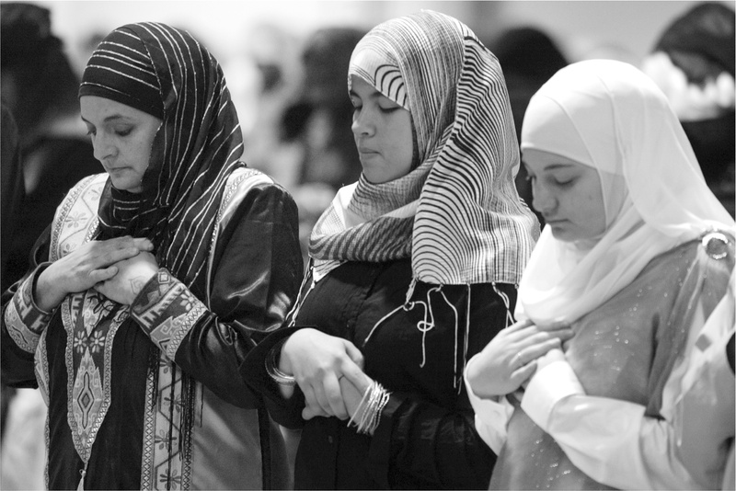
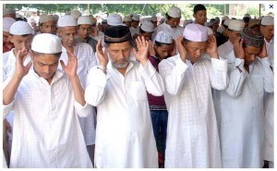
আগামীকাল এই প্রশ্নের উত্তর লিখে নিয়ে আসবে
নিয়ম না মেনে নামায পড়লে নামাজ শুদ্ধ হয় না-ব্যাখ্যা কর ।
Notes:
ছবি শুধু আবহ সৃষ্টির জন্য । বাড়ির কাজ শিক্ষার্থীদের খাতায় লেখে নেওয়া নিশ্চত করতে হবে । আগামী দিন এই কাজ কয়েক জনের দেখতে হবে এবং বাকি কাজ দলনেতার দ্বারা মূল্যায়ন করে নেওয়া যেতে পারে।

Slide 18
আজ আর নয়
আল্লাহ হাফেজ

Slide 19
কৃতজ্ঞতা স্বীকার
শিক্ষা মন্ত্রণালয়, মাউশি, এনসিটিবি ও এটুআই-এর সংশ্লিষ্ট কর্মকর্তাবৃন্দ
এবং কন্টেন্ট সম্পাদক হিসেবে যাঁদের নির্দেশনা, পরামর্শ ও তত্ত্বাবধানে এই মডেল কন্টেন্ট সমৃদ্ধ হয়েছে তারা হলেন-
১। জনাব মোঃ গোলাম জাওহার, সহকারী অধ্যাপক, ইসলামি আদর্শ, সরকারি টিটি কলেজ, ফরিদপুর।
২। জনাব মোঃ সাখাওয়াৎ হোসেন, সহকারী অধ্যাপক, ইসলামি আদর্শ, সরকারি টিটি কলেজ, সিলেট।

